Slide 1
Modelado Espacial
Escuela de Geografía
Prof. Mercedes Chinchilla Valverde
Clase 1 -2024

Slide 2
Revision del Plan del Curso
Horario: Lunes y Jueves de 10:00 a 13:00
Consulta: Lunes y Jueves de 14:00 a 16:00
Practica usando ArcGIS Pro y Python
Evaluación:
60% proyectos grupales
40% examen individual

Slide 3
1. ¿Qué es Python?
Python es un lenguaje de programación interpretado de alto nivel, lo que significa que el código fuente es traducido a bytecode y luego ejecutado por un intérprete. Es conocido por su sintaxis clara y legible, lo que lo hace ideal para proyectos de cualquier tamaño y nivel de complejidad.

Slide 4
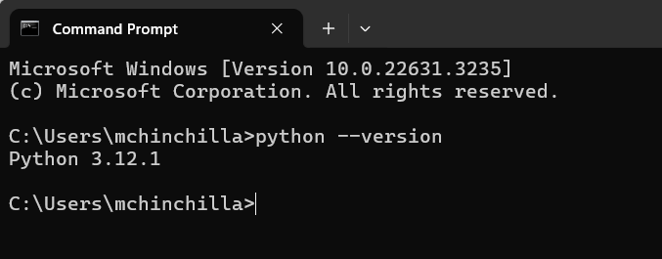
2. Instalación de Python
Puedes descargar e instalar Python desde el sitio web oficial (https://www.python.org/). Una vez instalado, puedes verificar la versión de Python instalada abriendo una terminal o símbolo del sistema y ejecutando el comando python --version.

Slide 5
3. Entornos de desarrollo integrados (IDEs)
Los Entornos de Desarrollo Integrados (IDEs) proporcionan un conjunto completo de herramientas para escribir, depurar y ejecutar código Python de manera eficiente. Además de los IDEs tradicionales, los Notebooks ofrecen una forma interactiva y colaborativa de trabajar con Python. Aquí hay una breve descripción de ambos:
IDEs (Integrated Development Environments):
Ejemplos: PyCharm, Visual Studio Code.
Características: Resaltado de sintaxis, completado automático de código, depuración integrada, gestión de proyectos, control de versiones.
Uso: Ideal para desarrollo de software a gran escala, proyectos complejos y trabajo en equipo.
Notebooks:
Ejemplos: Jupyter Notebooks, Google Colab.
Características: Documentos interactivos que combinan código, visualizaciones y texto explicativo.
Uso: Exploración y análisis de datos, prototipado rápido, educación y enseñanza.
Ventajas: Facilitan la visualización de datos, el intercambio de resultados y la narración de procesos de análisis.

Slide 6
4. Variables y Tipos de Datos Básicos
# Ejemplo de variables y tipos de datos básicos
nombre = "Juan" # Cadena de caracteres (string)
edad = 25 # Entero (integer)
altura = 1.75 # Flotante (float)
es_estudiante = True # Booleano (boolean)

Slide 7
5. Operadores Aritméticos
# Ejemplo de operadores aritméticos
a = 10
b = 5
suma = a + b # 15
resta = a - b # 5
multiplicacion = a * b # 50
division = a / b # 2.0
modulo = a % b # 0

Slide 8
6. Impresión de Salida
# Ejemplo de impresión de salida
nombre = "Juan"
print("Hola,", nombre) # Salida: Hola, Juan

Slide 9
7. Comentarios
# Ejemplo de comentarios
# Esta es una línea de comentario
# Los comentarios se utilizan para explicar el código y hacerlo más comprensible
""" Este es un comentario de varias líneas. Puede ser útil para describir bloques de código más grandes o documentar funciones. """

Slide 10
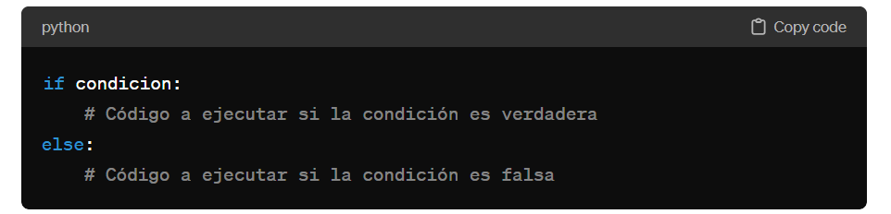
8. Control de Flujo: Condicionales (if)
Condicionales (if):
Los condicionales permiten que un programa tome decisiones basadas en ciertas condiciones.

Slide 11
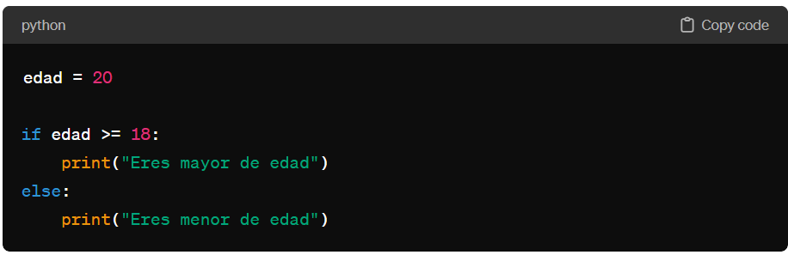
8. Control de Flujo: Condicionales (if) y Bucles (for)

Slide 12
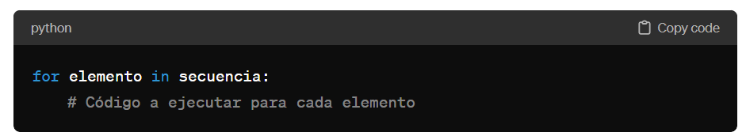
8. Control de Flujo: Bucles (for)
Bucles (for): Los bucles permiten ejecutar un bloque de código repetidamente.
El bucle for se utiliza para iterar sobre una secuencia (por ejemplo, una lista, una tupla, un rango) y ejecutar un bloque de código para cada elemento en la secuencia.

Slide 13
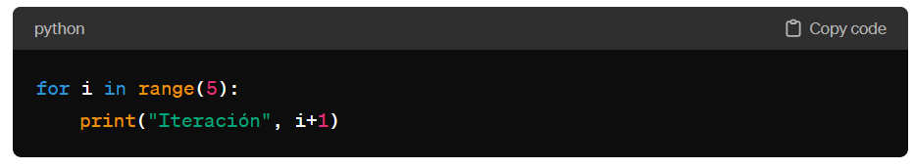
8. Control de Flujo: Bucles (for)

Slide 14
Listas
Una lista es una secuencias ordenadas de objetos de distintos tipos.
Se construyen poniendo los elementos entre corchetes [ ] separados por comas.
Se caracterizan por:
Tienen orden.
Pueden contener elementos de distintos tipos.
Son mutables, es decir, pueden alterarse durante la ejecución de un programa.

Slide 15
Listas
# Lista vacía
>>> type([])
<class 'list'>
# Lista con elementos de distintos tipos
>>> [1, "dos", True]
# Listas anidadas
>>> [1, [2, 3], 4]

Slide 16
Creación de listas mediante la función list()
Otra forma de crear listas es mediante la función list().
list(c) : Crea una lista con los elementos de la secuencia o colección c.
Se pueden indicar los elementos separados por comas, mediante una cadena, o mediante una colección de elementos iterable.

Slide 17
Creación de listas mediante la función list()
>>> list()
[]
>>> list(1, 2, 3)
[1, 2, 3]
>>> list("Python")

Slide 18
Sublistas
l[i:j:k] : Devuelve la sublista desde el elemento de l con el índice i hasta el elemento anterior al índice j, tomando elementos cada k.
>>> a = ['P', 'y', 't', 'h', 'o', 'n']
>>> a[1:4]
['y', 't', 'h']
>>> a[1:1]
[]
>>> a[:-3]
['y', 't', 'h']
>>> a[:]
['P', 'y', 't', 'h', 'o', 'n']
>>> a[0:6:2]
Notes:
El resultado [] aparece porque el slice que estás usando no incluye ningún elemento.

Slide 19
Acceso a los elementos de una lista
Se utilizan los mismos operadores de acceso que para cadenas de caracteres.
l[i] : Devuelve el elemento de la lista l con el índice i.
El índice del primer elemento de la lista es 0.

Slide 20
Tuplas
Una tupla es una secuencias ordenadas de objetos de distintos tipos.
Se construyen poniendo los elementos entre corchetes ( ) separados por comas.
Se caracterizan por:
Tienen orden.
Pueden contener elementos de distintos tipos.
Son inmutables, es decir, o pueden alterarse durante la ejecución de un programa.

Slide 21
Tuplas
# Tupla vacía
type(())
<class 'tuple'>
# Tupla con elementos de distintos tipos
(1, "dos", True)
# Vector
(1, 2, 3)
# Matriz
((1, 2, 3), (4, 5, 6))

Slide 22
Operaciones que no modifican una lista
len(l) : Devuelve el número de elementos de la lista l.
min(l) : Devuelve el mínimo elemento de la lista l siempre que los datos sean comparables.
max(l) : Devuelve el máximo elemento de la lista l siempre que los datos sean comparables.
sum(l) : Devuelve la suma de los elementos de la lista l, siempre que los datos se puedan sumar.
dato in l : Devuelve True si el dato dato pertenece a la lista l y False en caso contrario.
l.index(dato) : Devuelve la posición que ocupa en la lista l el primer elemento con valor dato.
l.count(dato) : Devuelve el número de veces que el valor dato está contenido en la lista l.
all(l) : Devuelve True si todos los elementos de la lista l son True y False en caso contrario.
any(l) : Devuelve True si algún elemento de la lista l es True y False en caso contrario.

Slide 23
Geoprocesamiento y Python
Python se puede utilizar para automatizar la ejecución de herramientas de geoprocesamiento y para proporcionar la capacidad de crear sus propias herramientas de geoprocesamiento, ya sea como una herramienta de script o como una herramienta de la caja de herramientas de Python.

Slide 24
Módulos de ArcPy
Gráficos (arcpy.charts)
Acceso a datos (arcpy.da)
Geocodificación (arcpy.geocoding)
Análisis de imagen (arcpy.ia)
Representación cartográfica (arcpy.mp)
Metadatos (arcpy.metadata)
Network Analyst (arcpy.nax y arcpy.na)
Uso compartido (arcpy.sharing)
Spatial Analyst (arcpy.sa)
Red de servicios (arcpy.un)

Slide 25
SearchCursor
El módulo de acceso a datos de Arcpy proporciona la clase SearchCursor, a partir de la cual se pueden crear objetos cursor para devolver registros de una clase de entidad o tabla. Un SearchCursor se puede considerar como un iterador, similar a los que se usan en los bucles for o while, que devuelve nuevos datos en cada iteración.

Slide 26
Recuperar datos de columna usando un SearchCursor
Para empezar a trabajar con SearchCursors, es importante comprender su sintaxis, que se especifica aquí . SearchCursors solo requiere dos parámetros: el nombre de una tabla o clase de entidad, seguido de uno o varios nombres de campos (= nombres de columnas) que debe devolver el objeto SearchCursor.

Slide 27
Datos Tutorial
Colocar en la ruta que usted requiera, solo debe cambiar la ruta en el enviroment
Datos: https://udecr.maps.arcgis.com/home/item.html?id=152a0011a00b4566a71171fbc411e63e

Slide 28
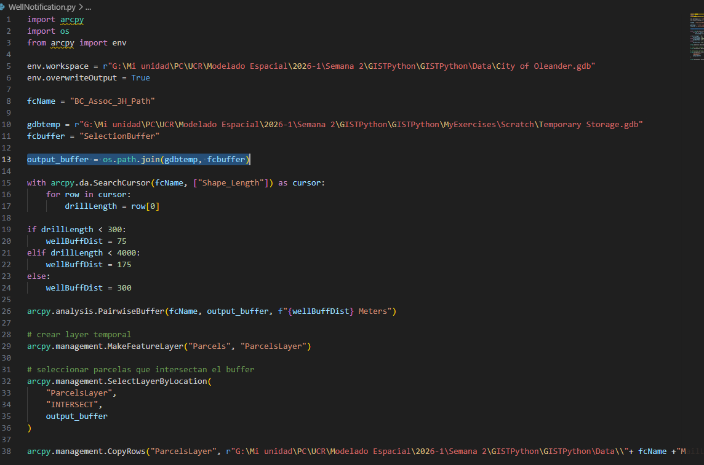
Ejercicio

Slide 29
Script
import arcpy
import os
from arcpy import env
env.workspace = r"G:\Mi unidad\PC\UCR\Modelado Espacial\2026-1\Semana 2\GISTPython\GISTPython\Data\City of Oleander.gdb"
env.overwriteOutput = True

Slide 30
1. Importación de librerías
import arcpy
import os
from arcpy import env
Aquí cargamos las herramientas necesarias.
arcpy → permite usar herramientas de ArcGIS desde Python.
os → sirve para manejar rutas de archivos.
env → permite configurar el entorno de trabajo de ArcGIS.

Slide 31
2. Definición del entorno de trabajo
Workspace
El workspace es la geodatabase donde ArcPy buscará los datos por defecto.
overwriteOutput
Permite sobrescribir archivos existentes.
env.workspace = r"G:\...\City of Oleander.gdb" env.overwriteOutput = True

Slide 32
3. Definir el Feature Class de entrada
cName = "BC_Assoc_3H_Path"

Slide 33
4. Definir la geodatabase de salida
gdbtemp = r"...\Temporary Storage.gdb"

Slide 34
5. Definir el nombre de la capa de buffer
fcbuffer = "SelectionBuffer"

Slide 35
6. Construir la ruta completa de salida
output_buffer = os.path.join(gdbtemp, fcbuffer)
Esto une:
Temporary Storage.gdb + SelectionBuffer

Slide 36
7. Leer atributos usando un cursor
with arcpy.da.SearchCursor(fcName, ["Shape_Length"]) as cursor: for row in cursor: drillLength = row[0]
Permite leer registros de una tabla o capa.
Se está leyendo el campo:Shape_Length que representa la longitud de la línea.
Cada fila del cursor representa un registro.row[0] significa el primer campo solicitado.

Slide 37
8. Determinar la distancia del buffer
if drillLength < 300: wellBuffDist = 75 elif drillLength < 4000: wellBuffDist = 175 else: wellBuffDist = 300

Slide 38
9. Crear el buffer
arcpy.analysis.PairwiseBuffer(fcName, output_buffer, f"{wellBuffDist} Meters")
Capa de entrada: fcName
Capa de salida: output_buffer
Distancia del buffer: wellBuffDist

Slide 39
10. Crear un Feature Layer temporal
arcpy.management.MakeFeatureLayer("Parcels", "ParcelsLayer")

Slide 40
11. Selección espacial
arcpy.management.SelectLayerByLocation( "ParcelsLayer", "INTERSECT", output_buffer )

Slide 41
Parámetros
ParcelsLayer capa a seleccionar
INTERSECT relación espacial
output_buffer capa usada para la selección

Slide 42
12. Exportar las parcelas seleccionadas
arcpy.management.CopyRows("ParcelsLayer", r"...\Data\\"+ fcName +"MailList.dbf")

